Slide 1
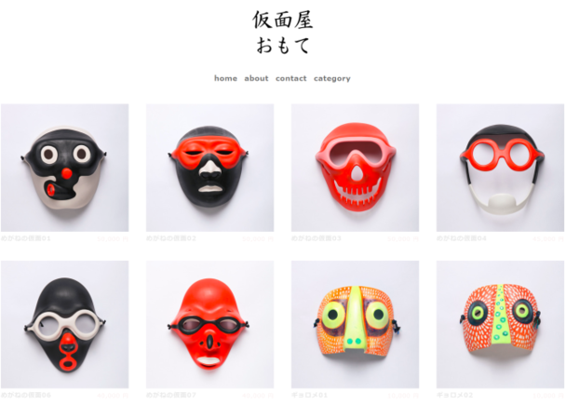
仮面屋プロジェクト クラウドファンディングご協力のお願い
店舗設営のため、クラウドファンディングにご協力を願いします
日本における「新しい仮面文化の創造」をテーマに日本のマスク業界をリードしてきた「仮面屋おもて」がついに店舗を構えることになりました。場所は東京都墨田区曳舟。
大正時代からある長屋をリノベーションして仮面屋にします。
店舗は2階建てで、あらゆる仮面・マスクが世界中から集まるハブになる予定です。もちろん日本の作家や、手軽に購入できるマスクもたくさんご用意します。
大正時代からある長屋は、仮面屋としてとてもよい雰囲気をもっている反面、あちこちを直さないととても使える物件ではありません。もちろん自己資金も用意しましたが、集まったお金はすべて店舗の改装費用に使われます。
サイトを通じて寄付していただくと、金額に応じてリターンがもらえます。
リターンはなんと、当店でお取り扱いしている仮面です。
そのほかにも、次回TOKYO MASK FESTIVALの招待券や、仮面を使った研修プログラム、また自分だけのオリジナルマスクがつくれるオーダーメイドの権利まで、さまざまなリターンをご用意しております。クラウドファンディングの期日は2016年4月19日です。
ぜひ、ご協力をよろしくお願いいたします。サイトのURLは以下です。
https://motion-gallery.net/projects/kamenyaomote
※お取り扱い予定の主な仮面・マスク
コンテンポラリーマスク／美術品／能面／狂言面／美少女マスク／キャラクターお面／着ぐるみ／ペストマスク／海外作家の仮面・マスク／フェティッシュマスク／ガスマスク／狐面／プロレスマスク／ベネチアンマスク／ドール用マスク／オーダーメイド／そのほか仮面・マスク全般

